Slide 1
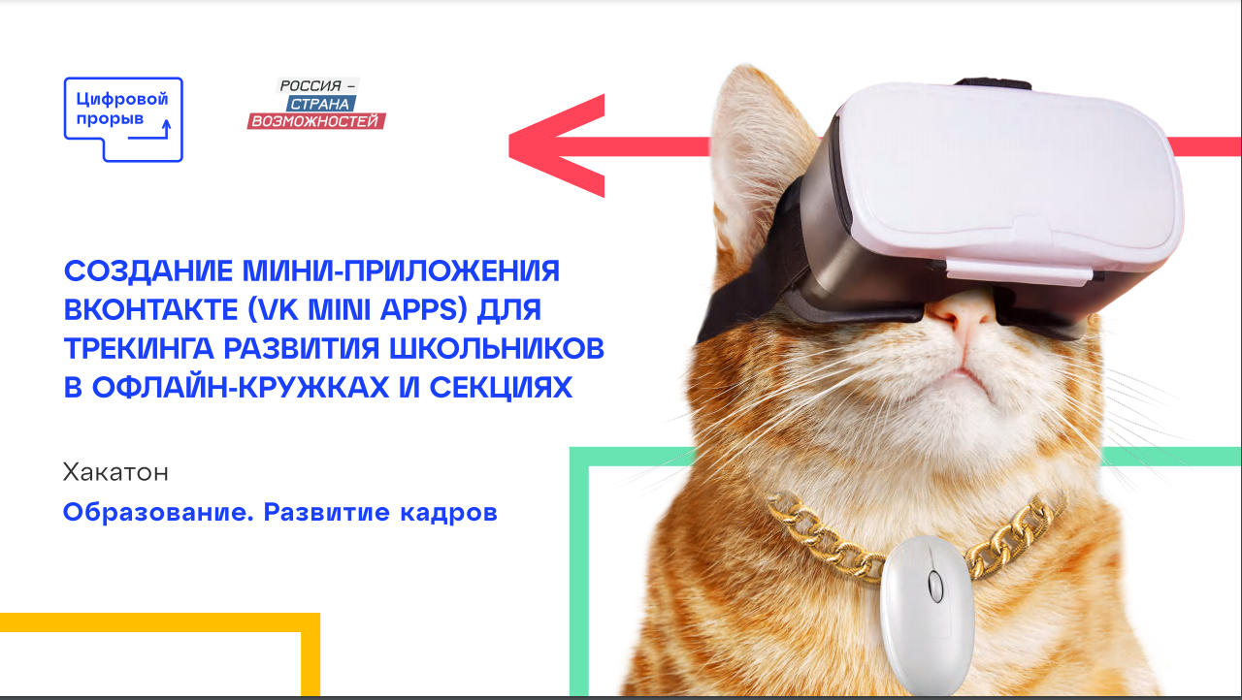
Команда КИБЕРжабы

Slide 2
ОСНОВНАЯ ПРОБЛЕМА: отсутствие удобного инструмента для тренеров и учителей кружков и секций по сбору хранению и аналитике данных об учениках
Второстепенные проблемы:
отсутствие персонализированного подхода к обучению детей в секциях и кружках;
незнание учителей и тренеров о предыдущем дополнительном образовании своих воспитанников;
отсутствие полного понимания у родителей специфики образовательного кружка и деятельности в нём ребёнка;
отсутствие энтузиазма школьников к посещению некоторых кружков и конфликты с родителями

Slide 3
АНАЛИТИКА
+
-
Геймификация (Учи.ру)
Поощрения (stepik.com)
Результаты каждого урока (Дневник.ру)
Не формируется единая траектория развития
Нет возможности поделиться успехом

Slide 4



РЕШЕНИЕ: Разработка инструмента отслеживания прогресса ребенка в доп. образовании
ЦЕЛЕВАЯ АУДИТОРИЯ: УЧЕНИКИ
Основной КВАпрос №1:
Дети быстро теряют мотивацию к занятиям
+ Отсутствует возможность поделиться достижениями с товарищами
Основной КВАтвет №1:
СИСТЕМА СТАТУСОВ И БЕДЖЕЙ, которыми можно поделиться

Slide 5
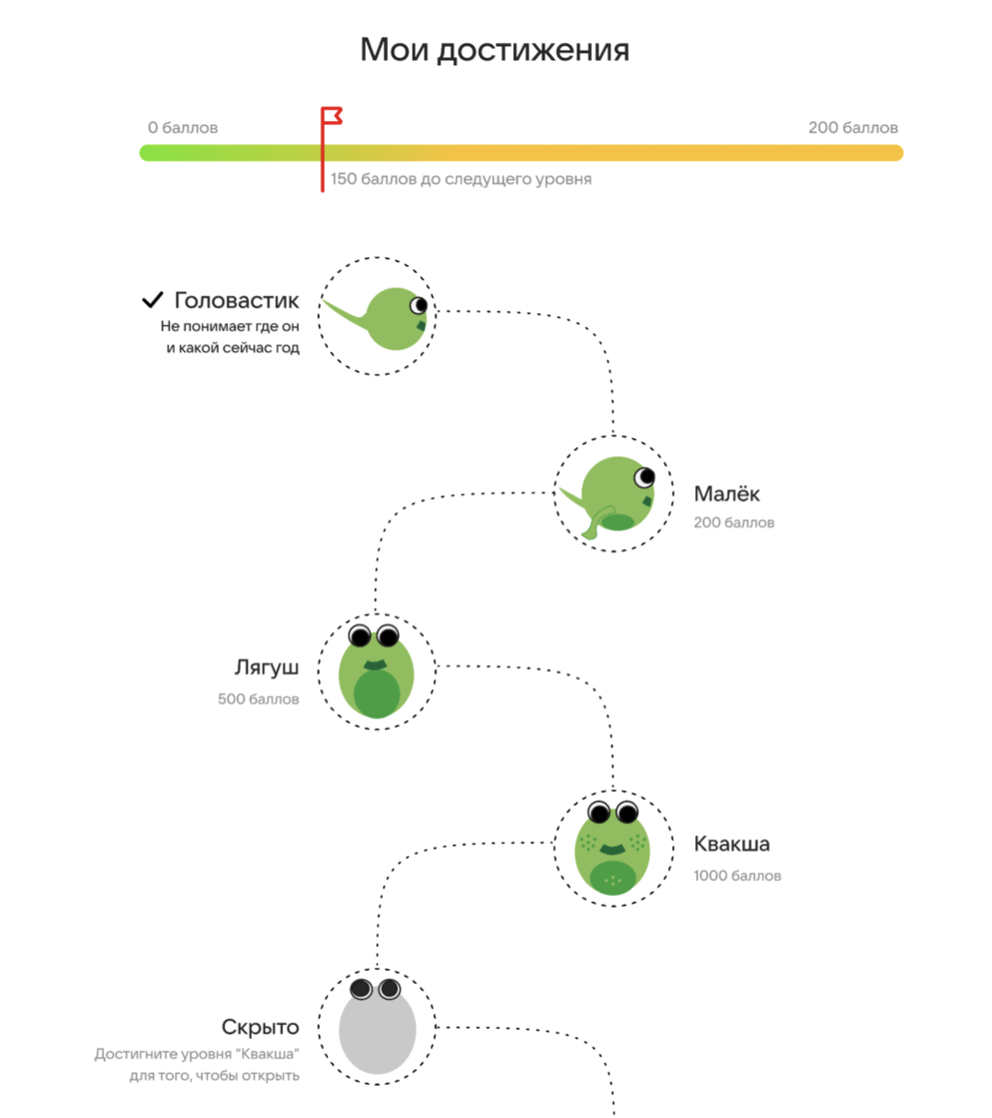
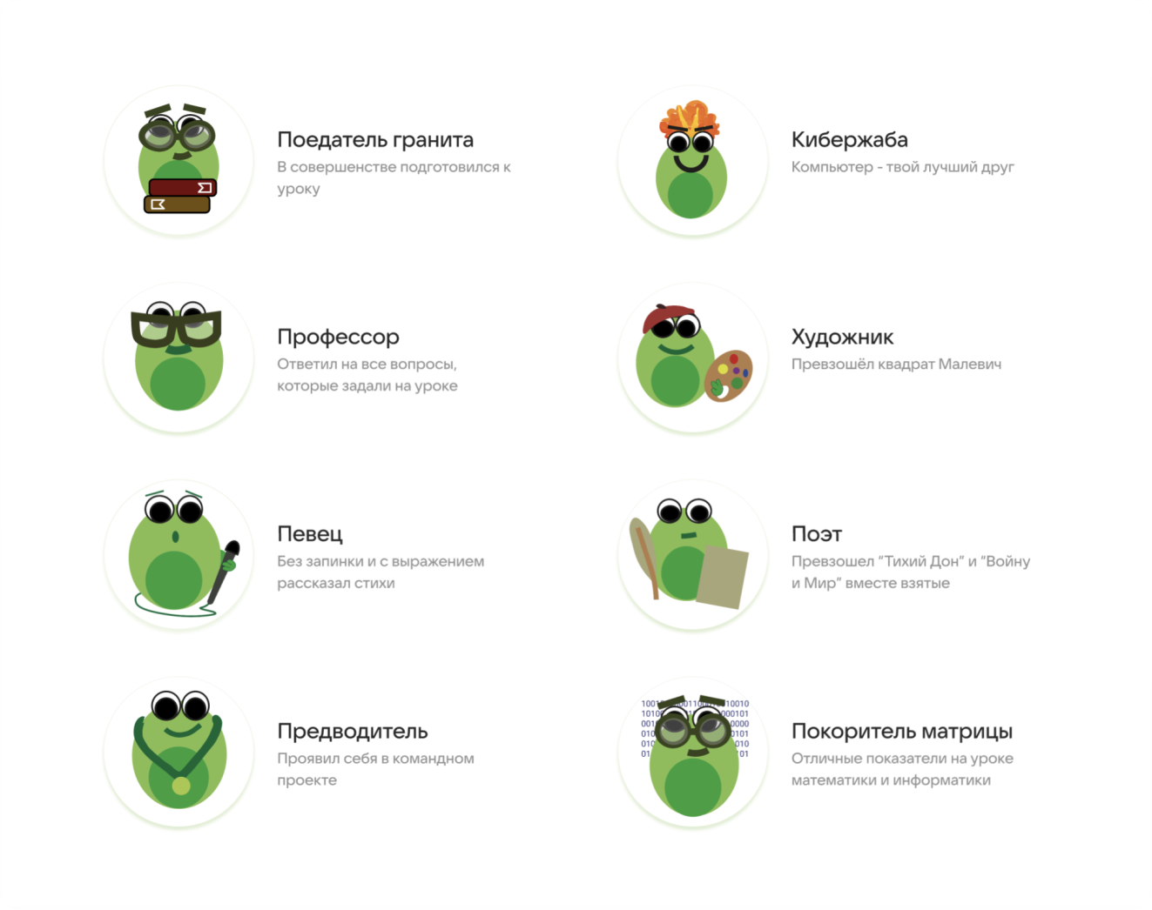
СТАТУСЫ
БЕЙДЖИ

Slide 6

РЕШЕНИЕ: Разработка инструмента отслеживания прогресса ребенка в доп. образовании
ЦЕЛЕВАЯ АУДИТОРИЯ: ПЕДАГОГИ
Основной КВАпрос №2:
Отсутствие удобного инструмента просмотра траектории обучения ученика
Отсутствие персонализации в учебных планах
Невозможность секции выделиться на фоне других
Основные КВАтветы №2:
Копилка курсов/секций каждого ученика (цифровой след)
Формирование «портрета» каждого ученика (KPI)

Slide 7
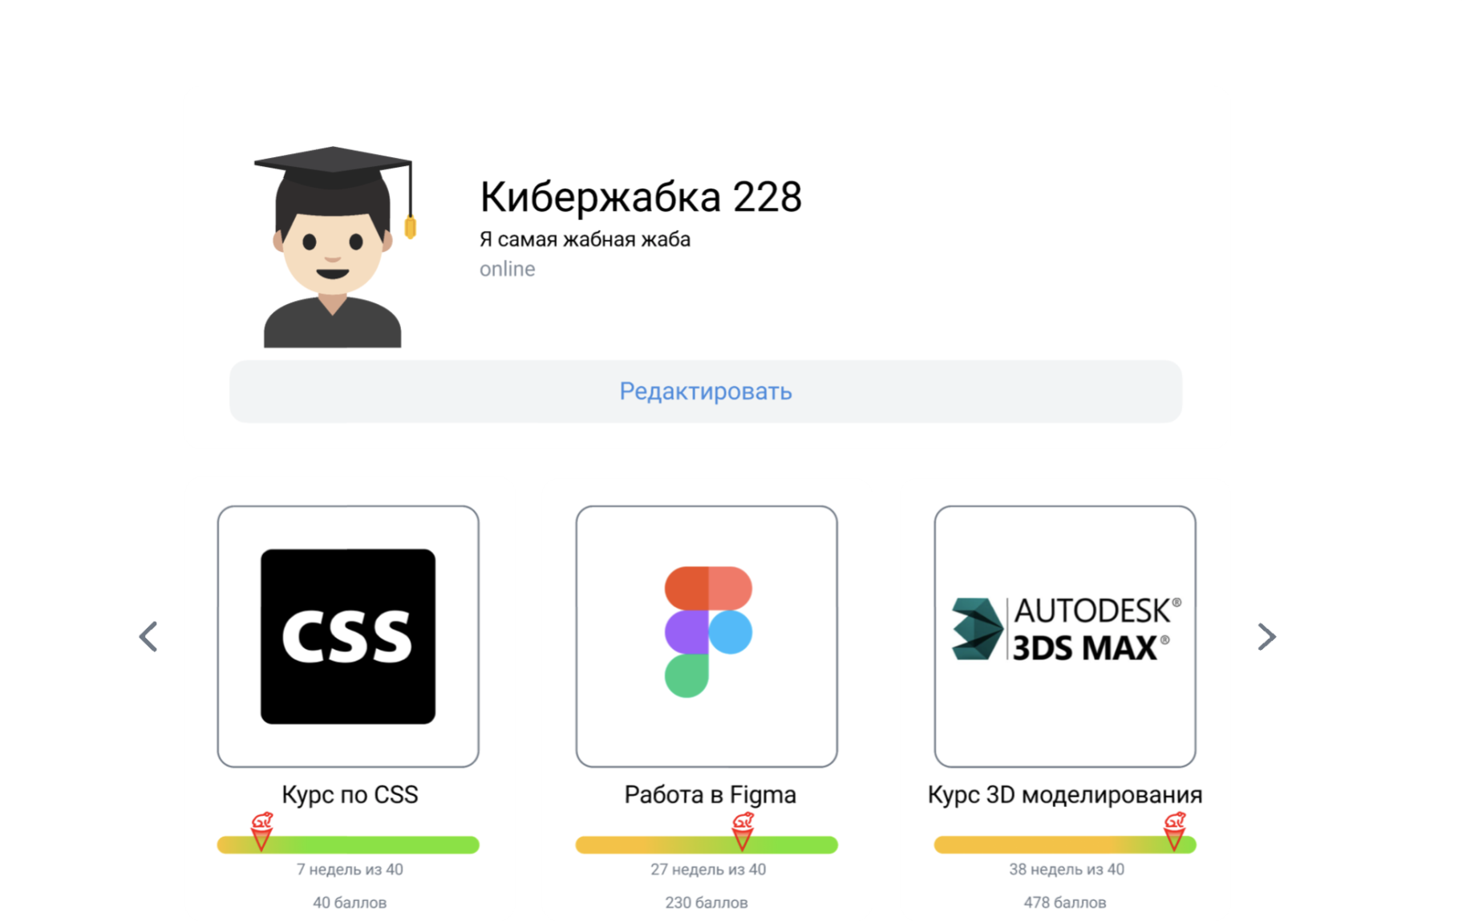
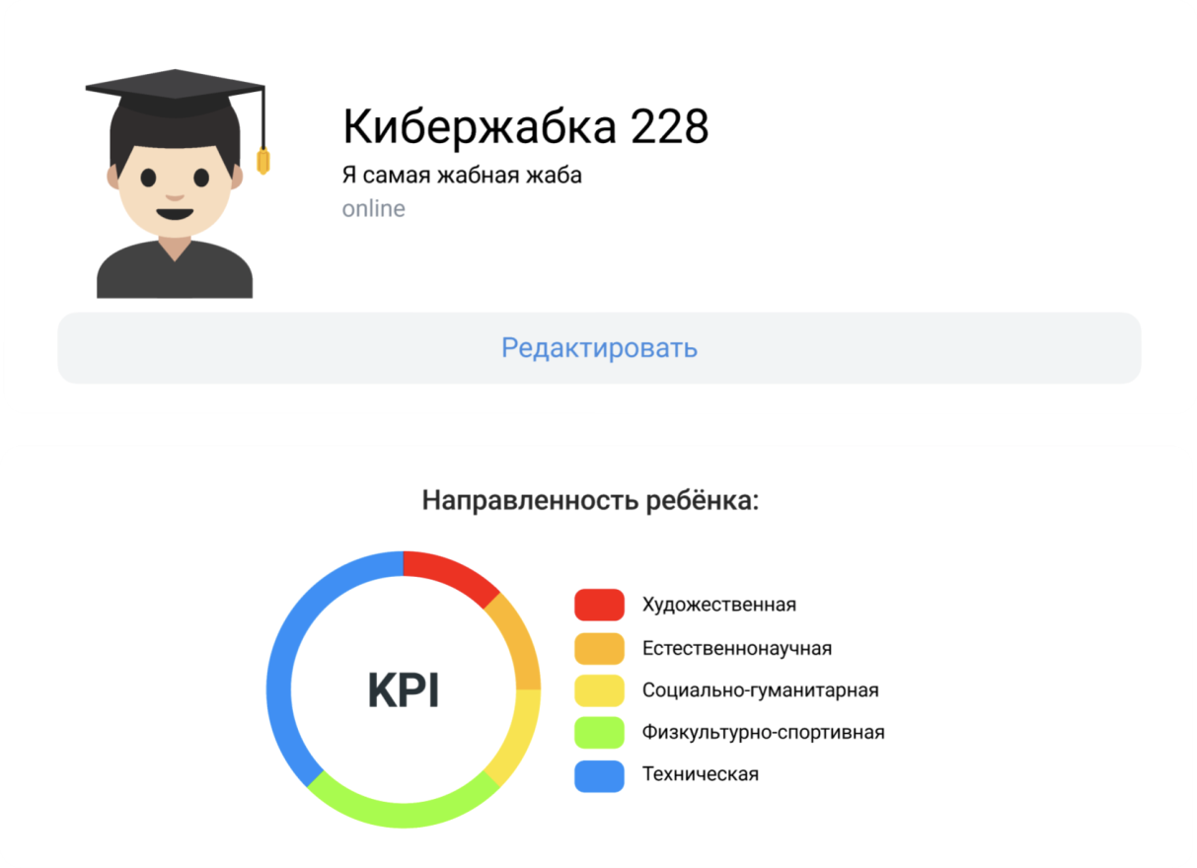

KPI
Цифровой
след ребенка

Slide 8
РЕШЕНИЕ: Разработка инструмента отслеживания прогресса ребенка в доп. образовании
ЦЕЛЕВАЯ АУДИТОРИЯ: РОДИТЕЛИ
Основной КВАпрос №3:
Невозможность родителям контролировать учебный процесс и прогресс ребенка
Основные КВАтветы №3:
Отслеживание тем и результатов каждого урока
Просмотр «портрета» ребенка (KPI)

Slide 9
Прогресс ребёнка в каждом курсе

Slide 10
Темы и результаты каждого урока

Slide 11
ПРОТОТИП
Демонстрация

Slide 12
ИНФОРМАЦИЯ О РЕАЛИЗАЦИИ
СТОИМОСТЬ:
Разработка бэкенда – 84 000 р. (21 день * 5 ч/день * 800 р/ч)
Разработка дизайн-пака
(концепт, иконки, бейджи и т.д.) – 50 000р.
Front-end – 72 000 р. (18 день * 5 ч/день * 800 р/ч)
Облачный сервер vScale – 1600 р. (200р/мес. * 8 мес.)
Администратор сервера – 15 000 р.
ИТОГО: 226 600 р.
Пилотная версия:
к 1 сентября 2021г.
Полноценная версия:
к 31 декабря 2021г.
ВНЕДРЕНИЕ И АПРОБАЦИЯ:
ДЕТСКАЯ КОМПЬЮТЕРНАЯ ШКОЛА СГТУ имени Гагарина Ю.А.

Slide 13
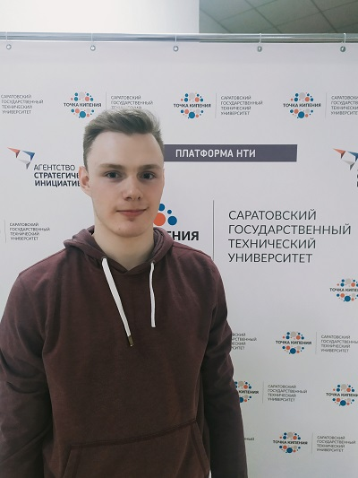
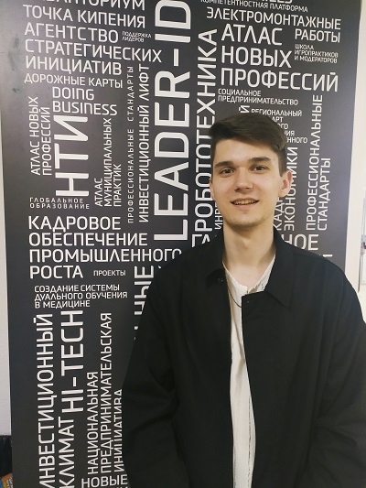
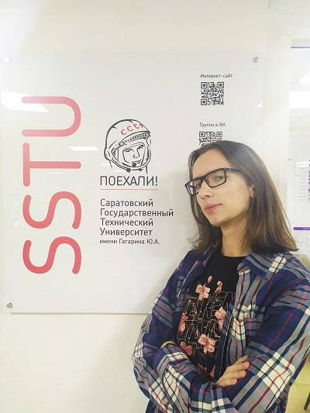
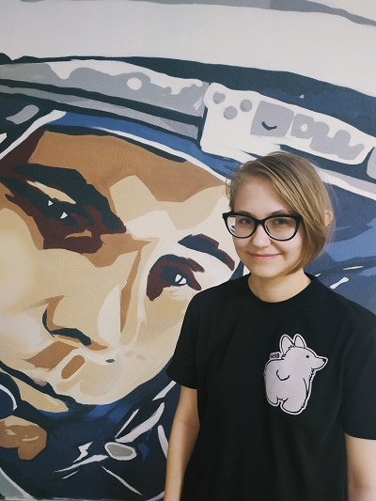

Команда КИБЕРжабы
Алексей Чугаев,
front-end
разработчик
Юлия Качалова,
front-end
разработчик
Данила Баллад, дизайнер
Владимир Щинников, капинан

Slide 14

КВАсибо за внимание
Контакты команды:
Владимир Щинников
Тел.: 89873015770
Email: mr.shchinnikov@mail.ru
Telegram: Vladimir Shchinnikov

